Slide 1

Thyroid hastalığı tespiti
Selin ŞENTÜRK-20010305

Slide 2

OVERVIEW
OBJECTIVE
INTRODUCTION
RELATED WORKS
DATASET
LOSS FUNCTİON
PERFORMENCE METRİC
EXPERİMENTAL RESULTS AND DİSCUSSİON
CONCLUSİON
REFERENCES

Slide 3

OBJECTIVE
Bu projenin amacı, yüksek doğruluk sağlayan bir tahmin modeli oluşturmaktır. Kan tahlilleri ve diğer belirli değerler kullanılarak derin öğrenme yöntemleriyle tiroid hastalığının kontrol edilmesini hedeflemekteyiz. Python'un çeşitli kütüphanelerinden faydalanarak sistemin eğitimini geliştireceğiz.
Bu sistem, girdi olarak hastanın tıbbi verilerini alacak ve tiroid hastalığının varlığını veya yokluğunu doğru bir şekilde tahmin edebilecektir. Bu projenin amacı, tiroid hastalığı teşhisini erken aşamalarda yaparak tedavi sürecini iyileştirmek ve hastalığın ilerlemesini engellemektir.
Ayrıca, derin öğrenmeyle tiroid hastalığı tespiti projesinin bir diğer amacı, geleneksel yöntemlerden daha hızlı ve etkili bir şekilde tiroid hastalığını teşhis etmektir. Derin öğrenme algoritmaları, büyük miktardaki veriyi analiz ederek karmaşık ilişkileri öğrenebilir ve bu sayede daha kesin ve güvenilir sonuçlar elde edebilir. Bu proje, tiroid hastalığı teşhisinde kullanılan mevcut yöntemlerin sınırlamalarını aşmayı hedefleyerek, daha doğru ve erken teşhis imkanı sunmaktadır.

Slide 4

INTRODUCTION
Anaconda programı, Jupyter ortamında kullanılarak sistem eğitimi, veri analizi, verilerin grafiklere dönüştürülmesi gibi işlemlerde büyük avantajlar sağlamaktadır. Ayrıca, TensorFlow, açık kaynaklı bir derin öğrenme (Deep Learning) kütüphanesidir ve sistem eğitiminde kullanılmaktadır.
TensorFlow, yapay sinir ağları gibi derin öğrenme modellerinin oluşturulması, eğitilmesi ve dağıtılması için bir platform sağlar. Çok çeşitli makine öğrenimi algoritmalarını ve katmanlı sinir ağı yapılarını destekler. Ayrıca, CPU ve GPU gibi farklı donanım kaynaklarını etkin bir şekilde kullanarak yüksek performanslı hesaplama yapabilir.

Slide 5

INTRODUCTION
Keras, Python için yüksek seviyeli bir derin öğrenme kütüphanesidir. Derin öğrenme modellerinin tanımlanması, eğitimi ve değerlendirmesi için basit bir arayüz sağlar. Keras, TensorFlow, Theano ve Microsoft Cognitive Toolkit (CNTK) gibi popüler derin öğrenme kütüphaneleriyle birlikte kullanılabilir.
Keras derin öğrenme modellerini tanımlamak ve eğitmek için Python için uygun bir kütüphanedir. Bu programlar ve kütüphaneler kullanılarak sistem eğitilmiş ve bir model oluşturulmuştur.
Keras, çok katmanlı sinir ağı modelleri, evrişimli sinir ağları (CNN), tekrarlayan sinir ağları (RNN) ve derin öğrenme için diğer birçok yaygın kullanılan yapının oluşturulmasını destekler. Ayrıca, doğrusal olmayan aktivasyon fonksiyonları, optimizasyon algoritmaları ve kayıp fonksiyonları gibi birçok derin öğrenme bileşenini içerir.

Slide 6

INTRODUCTION
KAGGLE dan 3772 veri içeren veri seti çekerek sistemimizde kullanabilmemiz için sistemin içerisine aktardık. Daha sonra bu veri setinin içerdiği değerleri sisteme tanıtarak çeşitli sınıflandırma yöntemleri kullanarak verilerin sınıflandırmasını sağladık. Sınıflandırmada ( yaş-cinsiyet-tiroksin-hasta-hamile-TSH ) gibi kategoriler kullanılmıştır. YAŞ, TSH, T3, TT4, T4U, FTI sınıflandırmada object olarak, cinsiyet ise float64 tipinde yazılmıştır. Geri kalanlar İNT64 tipinde yazılmıştır.

Slide 7
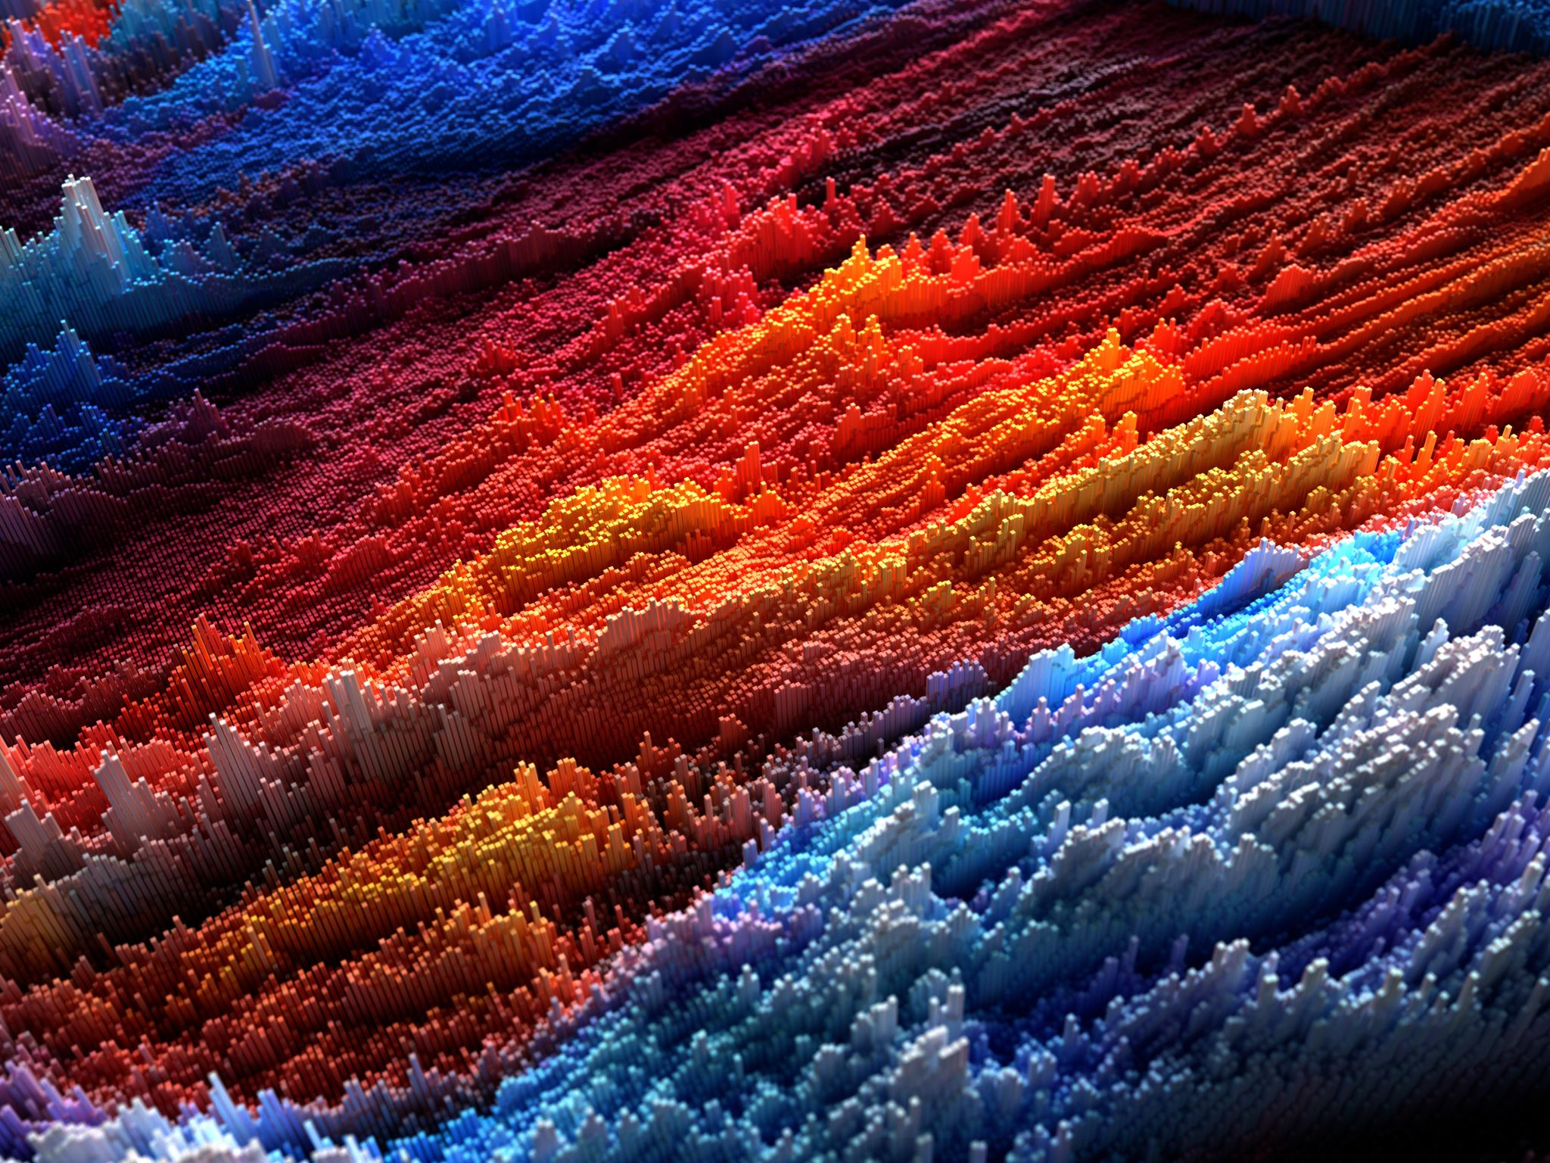
RELATED WORKS
Çalışmada uygulanan korelasyon matrisini renk haritası kullanarak gösterdik.
Çeşitli grafiklendirme yöntemleri kullanılmıştır.
Nokta bulutu grafiği, kutu grafiği ve regresyon kullanılmıştır.
Yapay sinir ağı modeli oluşturulmuştur.
X ve Y bağımsız değişkenleri oluşturulduktan sonra x ve y arasındaki ilişkiyi modelleyen regresyon modeli uyarlanmıştır.
Test veri setindeki gerçek hedef değerleri karşılaştırılmıştır.
Ortalamalar ve standart sapmalar hesaplandı. Daha sonra aynı tipteki hem eğitim verileri hem de test verileri standartlaştırılmıştır.

Slide 8

RELATED WORKS
Sütunlardaki eksik değerlerin sayısı belirlendi.
Değerlerden ortalama hesaplanıp Mean_value'e atanmıştır sütunlardaki eksik değerleri bununla doldurur.
"referral source" sütunundaki SVI gibi değerleri sayar ve kaç kez tekrarlandığını söyler.
Seaborn kütüphanesiyle grafik boyutlarını ve yazı boyutları ayarlanmıştır.
Bazı veri tipleri sayısal veri tipine dönüştürülerek yeni haliyle gösterilir.
data = np.array([[42.1, 0, 0, 0, 0, 0, 0, 0, 0, 0, 0, 0, 0, 0, 0, 0, 1.00, 132, 1.00, 1.00, 109.0, 1.0, 0.88, 0.100, 110.00, 0.00, 0, 1]])
Verilen data örneği ölçeklendirildi ve buna göre tahminler yapıldı.

Slide 9

RELATED WORKS
Joblib serileştirme kütüphanesi kullanılmıştır.
df_corr = df.corr() Sütunlar arasındaki korelasyon ilişkisini gösterir. Korelasyon değeri - 1 ile +1 arasındadır.
Pozitif bir korelasyon değeri, iki değişken arasında pozitif yönlü bir ilişkinin olduğunu gösterir.
Negatif bir korelasyon değeri ise, iki değişken arasında negatif yönlü bir ilişkinin olduğunu gösterir.
Korelasyon değeri 0 ise, iki değişen arasında doğrusal bir ilişki olmadığını gösterir. Bu durumda, değişkenler birbirinden bağımsızdır.
Çalışma sonunda elde edilen doğruluk oranı yüzde 99,05 olarak bulunmuştur.

Slide 10

DATASET
KAGGLE’da hastalık teşhisleri için birçok veri seti bulunur. Bu veri seti ise 3772 satır ve 30 sütundan oluşmaktadır.
Veri seti yaş,cinsiyet,hamilelik durumu,ilaç kullanımı,lityum,psikolojik durum gibi sütunlardan oluşmaktadır.
Eksik ve hatalı veriler veri önişlemeyle birlikte uygun hale getirildi. Eksik verilerin doldurulması, aykırı değerlerin tespiti ve düzeltilmesi gibi yöntemler de bu aşamada uygulandı.
Tiroid hormon düzeyleri (TSH, T3, T4), cinsiyet, yaş gibi değişkenler genellikle hipotiroidi teşhisi için önemli özelliklerdir. Özellik seçimi, modelin performansını artırmak ve gereksiz özelliklerin etkisini azaltmak için kullanıldı.Daha sonra ise yapay sinir ağları modellemesi uygulanmıştır.
Bunun yanı sıra Laboratuvar Test Sonuçları: Tiroid hormonlarının düzeylerini belirlemek için yapılan kan tahlilleri sonuçları bulunur. Bu, TSH (Tiroit Uyarıcı Hormon), T3 (Triiyodotironin) ve T4 (Tiroksin) gibi tiroid hormonlarının seviyelerini içerir. Hastaların tiroid hastalığına ilişkin semptomları veya şikayetleri kaydedilmiştir.
Hastaların tanıları, tiroid hastalığının türü (hipotiroidi, hipertiroidi, guatr, tümör vb.) kaydedilmiştir.

Slide 11
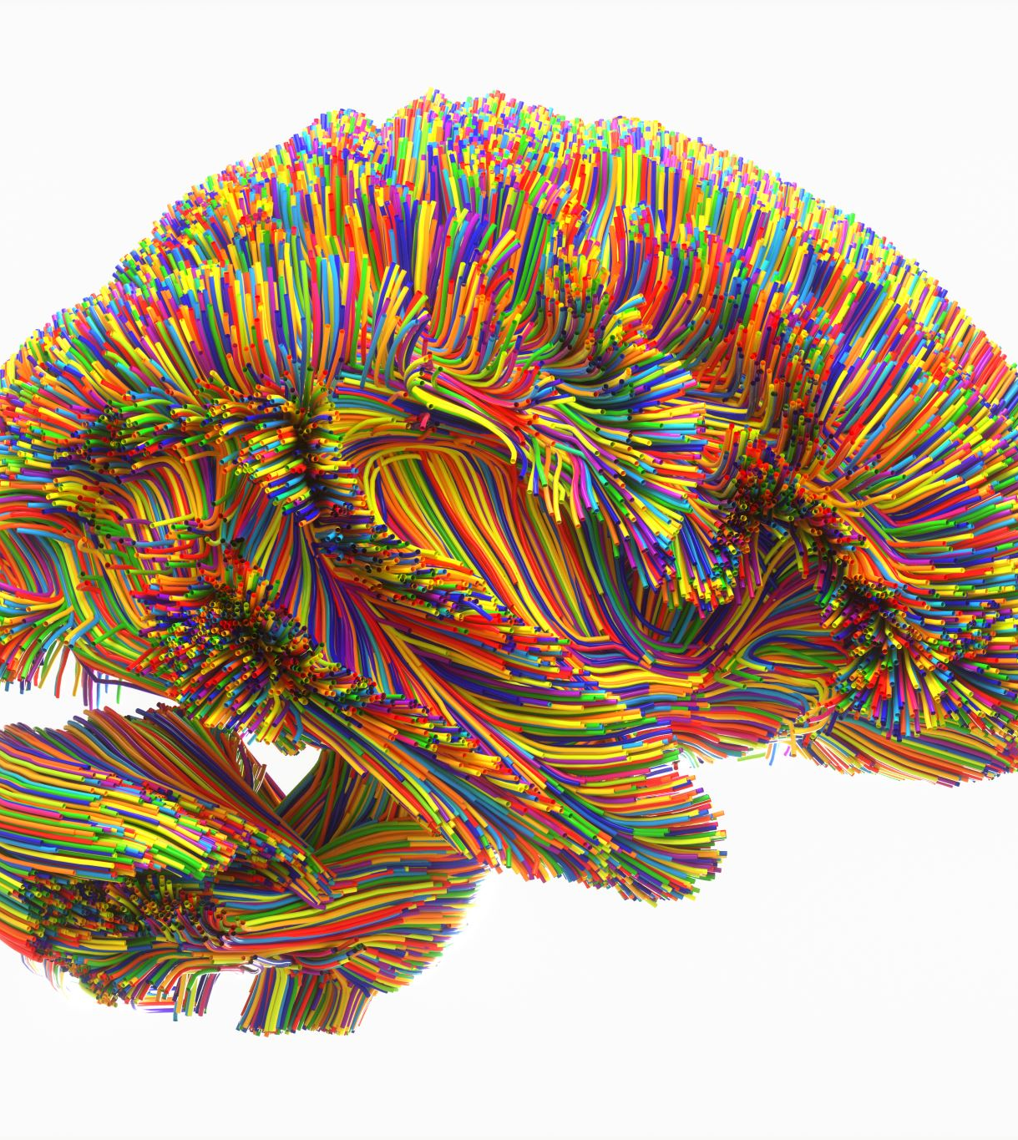
ARCHİTECTURE
Yapay sinir ağı (YSA) modeli, biyolojik sinir ağlarından ilham alarak tasarlanan bir makine öğrenimi modelidir. Yapay sinir ağları, karmaşık veri yapılarını modellemek ve karmaşık ilişkileri öğrenmek için kullanılır.
YSA modeli, eğitim veri setine dayalı olarak ağırlıkları ve eşik değerlerini ayarlamak için bir eğitim süreci geçirir. Eğitim süreci, giriş verilerini modele besleyerek gerçek çıktılarla tahmin edilen çıktılar arasındaki farkı minimize etmek için gerçekleştirilen iteratif bir optimizasyon işlemidir.
Görüntü ve ses işleme, doğal dil işleme, tahminleme, sınıflandırma gibi birçok alanda kullanılmaktadır. Ayrıca, derin öğrenme yöntemlerinin temelini oluşturan derin sinir ağları da YSA modelleri üzerine kurulmuştur.
Bu modelde ise yapay sinir ağı modeli Dense ve Dropout ile birlikte çalıştı. Giriş verilerinden başlayarak sinir ağı üzerinden geçerek çıkış değeri üretmiştir. Sonra modelin özetini görüntüler. Görüntüledikten sonra toplam parametre sayısıyla eğitilebilir parametre sayısını gösterir.

Slide 12
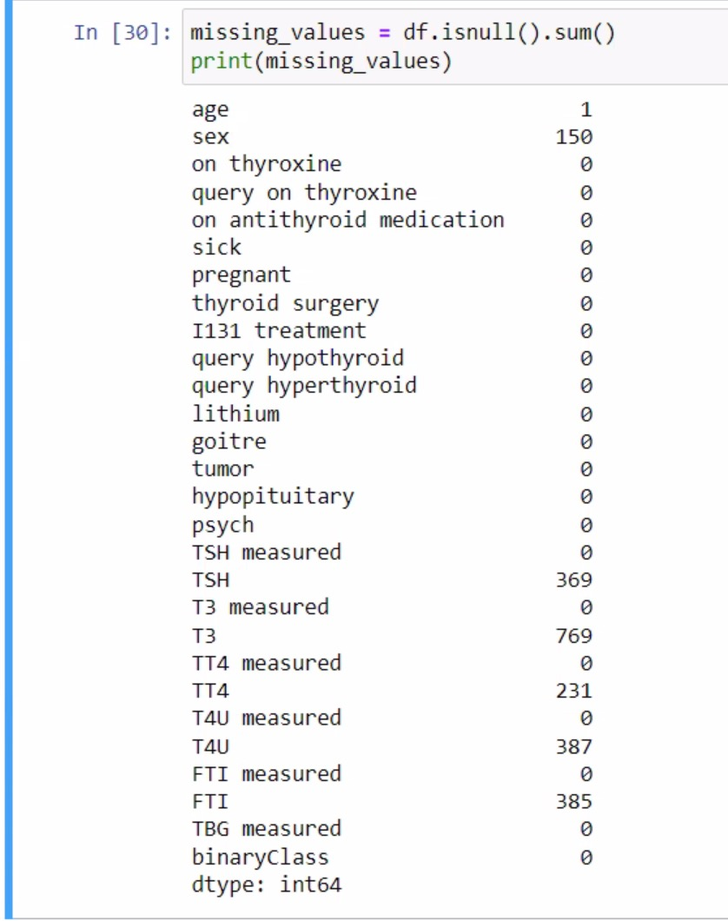
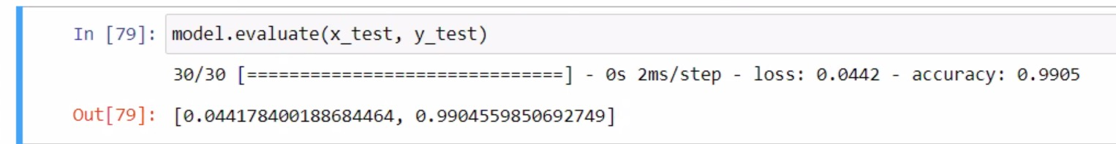
LOSS FUNCTİON
Tiroid hastalığı tespiti projesinde, kayıp fonksiyonu (loss function) modelin eğitimi sırasında kullanılan bir metriktir. Çok sınıflı sınıflandırma problemlerinde modelin performansını ölçmek ve optimize etmek için yaygın olarak kullanılan bir yöntemdir. Bu fonksiyon, tahminlerin gerçek etiketlerle ne kadar uyumlu olduğunu hesaplar ve modelin doğru sınıflara yakın tahminler yapmasını teşvik eder ve bir hata değeri hesaplar.
İlk olarak 30.satırda her sütundaki eksik değerlerin sayısı belirlendi. Daha sonra bu eksik değerler doldurularak en sonunda 79.satırdaki çıktıyı doğruluk oranıyla birlikte bize vermiştir.

Slide 13
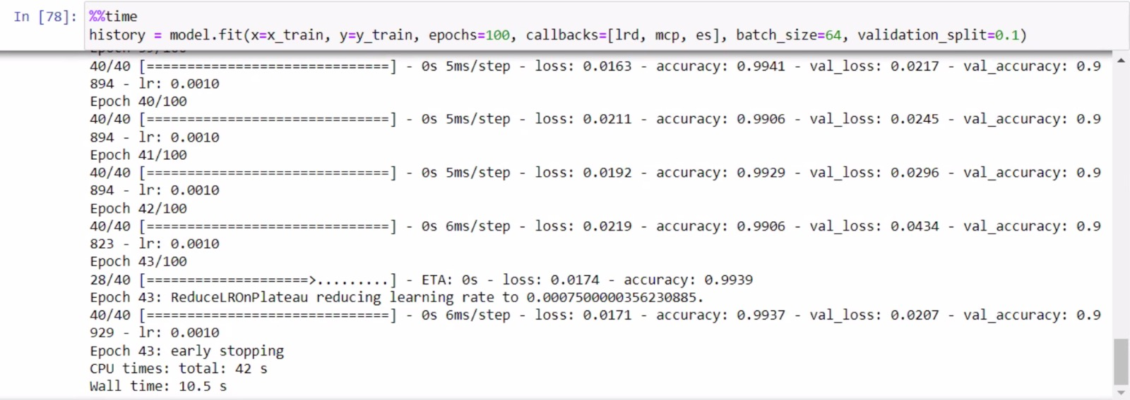
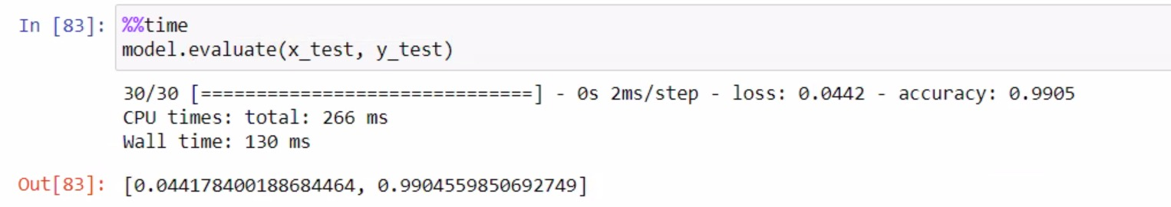
PERFORMENCE METRİC
MODEL EĞİTİMİ SONUCUNDA ÖĞRENME HIZI
PERFORMANS SONUCUNDAKİ KAYIP DEĞERİ VE DOĞRULUK DEĞERİ

Slide 14
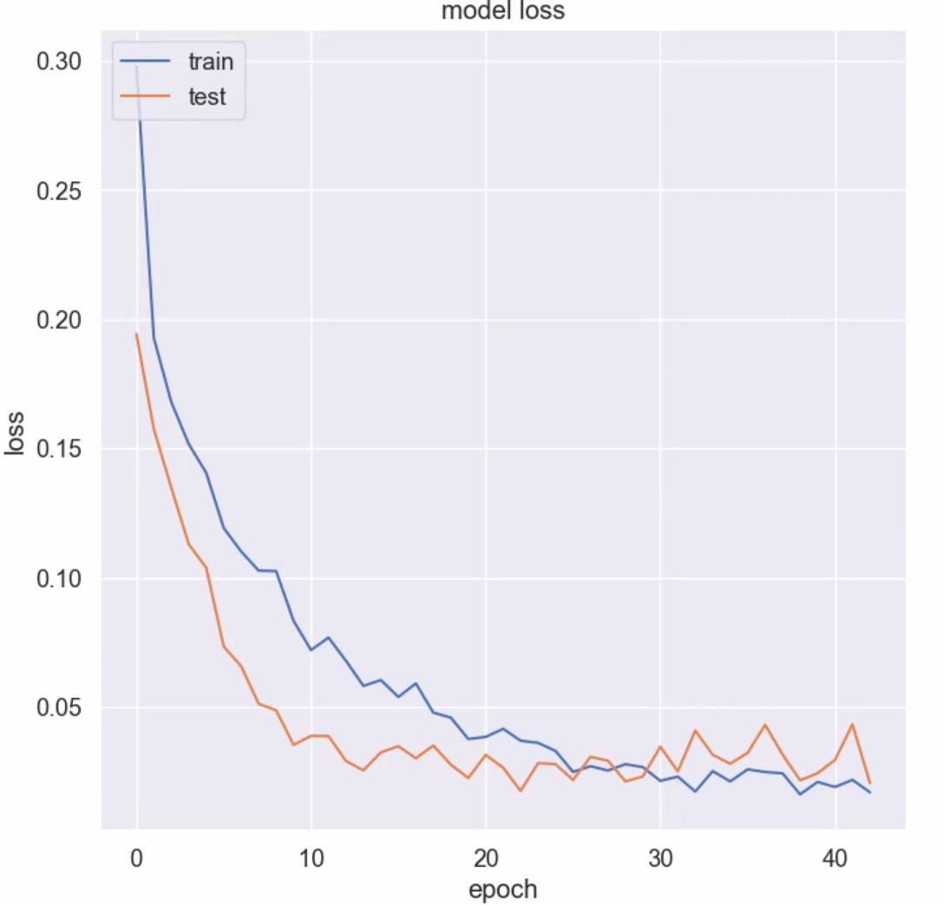
Experimental Results and Discussion

Slide 15
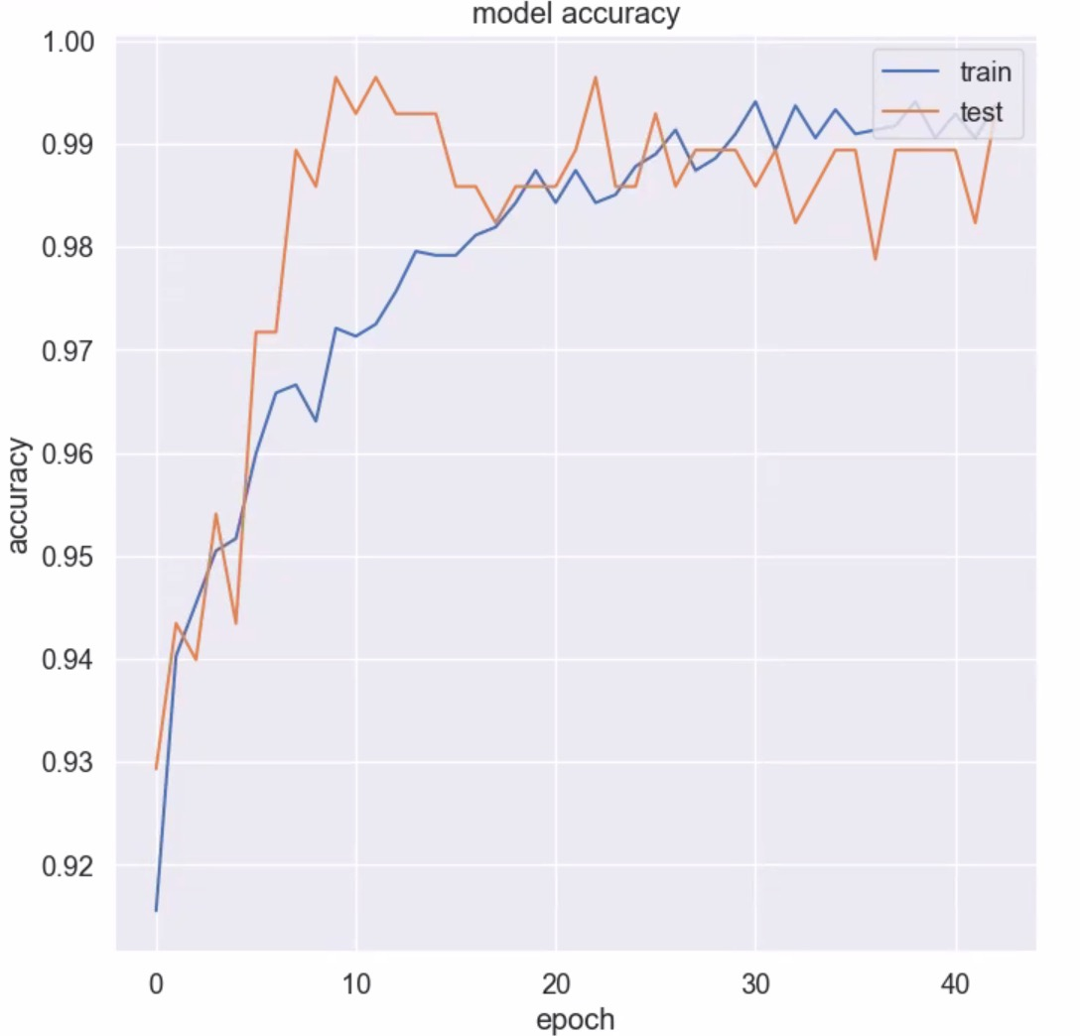
Experimental Results and Discussion

Slide 16
Experimental Results and Discussion
Kayıp ve doğruluk değerlerinin geçmişi görselleştirilmiştir.
Bu grafikler overfitting veya düşük performans gibi sorunları tespit etmek için kullanılır.
Tabloda, eğitim ve değerlendirme aşamalarında elde edilen performans metriklerini özetlemektedir. Modelimiz eğitim veri kümesinde %99.05 doğruluk oranı elde etmiştir. Doğruluk değeri, modelin eğitim sürecindeki başarısını yansıtmaktadır. Bu sonuçlar, modelin genelleştirme yeteneğinin yüksek olduğunu göstermektedir.
Elde edilen sonuçlar doğrultusunda, modelimizin thyriod hastalığı tespiti için yapılan sınıflandırmada başarılı olduğunu söyleyebiliriz. Eğitim sürecinde yüksek doğruluk değeri ve doğrulama sürecinde de benzer bir performans, modelin etkili bir şekilde öğrenme sağladığını ve yeni veriler üzerinde iyi bir genelleştirme yeteneğine sahip olduğunu göstermektedir.

Slide 17
CONCLUSİON
Bu çalışmada, THYROİD hastalığı tespiti için yapay sinir ağı modeli, korelasyon matrisi, kullanılarak detaylı bir şekilde incelendi. Daha sonra regresyon modeli uyarlaması yapılmıştır. Modelin mimarisi, eğitim süreci, performans metrikleri ve deneysel sonuçları üzerinde duruldu. Model 3772 satırdan oluşan ve çeşitli özellikler içeren bir veri seti üzerinde eğitildi ve test edildi.
Eğitim sürecinde, modelimiz %99.05 doğruluk oranı elde etti .Bu sonuçlar, modelin thyroid hastalığı tespiti sınıflandırılmasında başarılı olduğunu göstermektedir. Benzer çalışmalarla karşılaştırma yapıldığında, modelimizin literatürdeki diğer çalışmalarla uyumlu bir performans sergilediği görülmüştür.
Bu proje sonucunda, bir performans metriği olan accuracy (doğruluk) ve loss (kayıp) değerlerini içeren bir rapor veya tablo şeklinde sunuldu. Bu rapor veya tablo, modelin eğitim sürecindeki performansını, overfitting veya underfitting gibi sorunları değerlendirmek için kullanılabilir.
Sonuçlar, projenin amacını gerçekleştirme yeteneğini ve modelin gerçek dünya verileri üzerinde nasıl performans gösterdiğini gösterir. Bu sonuçlar, tiroid hastalığı tespiti ve benzeri sağlık teşhis projelerinde doğru teşhis ve tedavi süreçlerini desteklemek için önemlidir.
Sonuç olarak üstün başarılı bir oran elde edilmiştir.

Slide 18

REFERENCES
1- Diagnosis Method of Thyroid Disease Combining Knowledge Graph and Deep Learning alttaki https://ieeexplore.ieee.org/abstract/document/9167227
2- Empirical Method for Thyroid Disease Classification Using a Machine Learning Approach https://www.hindawi.com/journals/bmri/2022/9809932/
3- Thyroid Disease Prediction Using Selective Features and Machine Learning Techniques https://www.ncbi.nlm.nih.gov/pmc/articles/PMC9405591/
4- Thyroid Disease Prediction Using Selective Features and Machine Learning Techniques https://www.mdpi.com/2072-6694/14/16/3914

